Slide 1

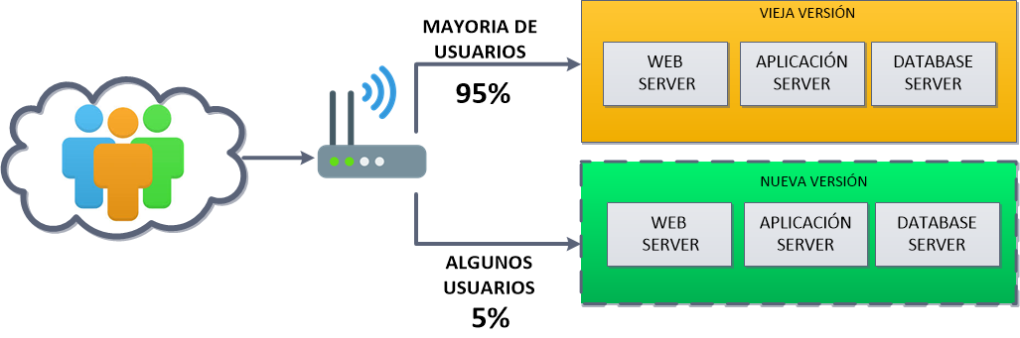
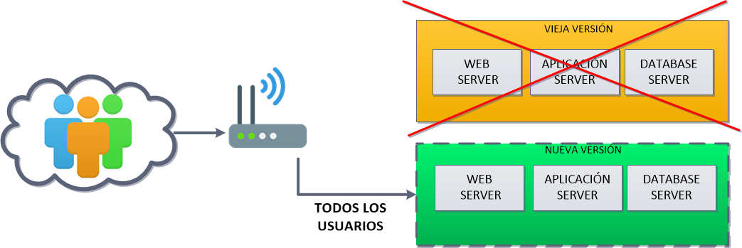
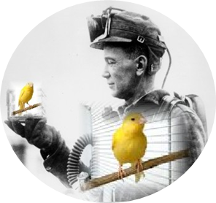
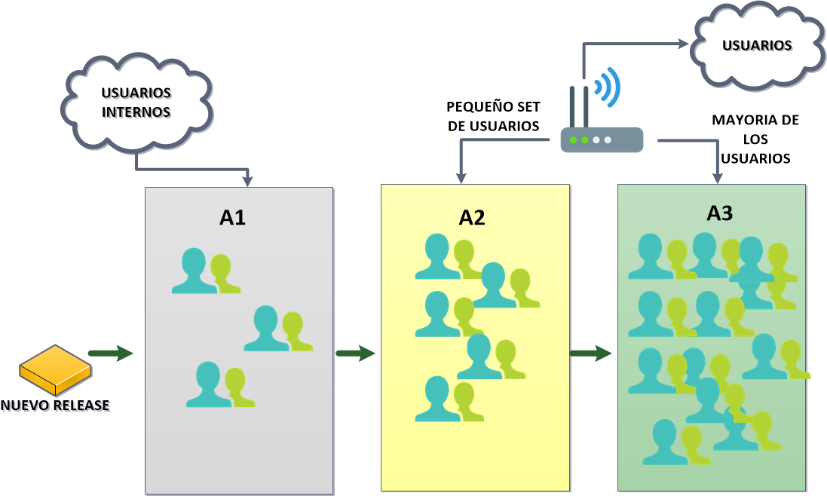

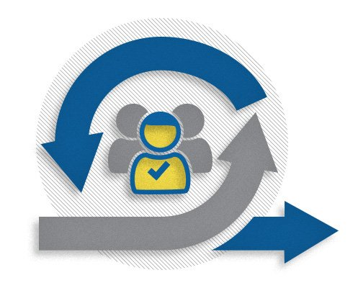





CANARY DEPLOYMENT
¿A QUÉ SE DEBE EL NOMBRE DE CANARY DEPLOYMENT?
TIPOS DE DESPLIEGUES CANARIOS
El nombre de esta técnica proviene de los mineros que llevaban un CANARIO en una jaula por las minas de carbón. Ante la presencia de gases tóxicos en la mina, mataría al canario antes de matar a los Mineros. Un lanzamiento canario proporciona una forma Similar de advertencia temprana para problemas potenciales Antes de afectar toda una infraestructura de producción o base De Usuarios.
ENRUTAR: la fase de migración dura hasta que todos los usuarios se han enrutado a la nueva versión. En ese momento, puede desactivar la infraestructura anterior.
¿EN QUÉ CONSISTE?
En probar software contra un público específico, antes de lanzarlo a un público
más amplio.
ESTRATEGIAS DE PARTICIÓN : Ejemplo si tiene usuarios distribuidos geográficamente, puede desplegar la nueva versión en una región o en una ubicación específica primero; si tiene varias marcas, puede desplegarlas primero en una sola marca, etc.
En Implementar un aplicación en pasos pequeños e incrementales y solo para un pequeño grupo de personas.
¿CUÁLES SON LAS VENTAJAS Y DESVENTAJAS?
CASOS DE ÉXITO
Realizar pruebas de capacidad en entorno productivo.
Ante algún inconveniente se puede realizar un rollback seguro.
Se tiene que manejar varias versiones de su software a la vez.
Utiliza una estrategia con varios canarios, siendo el primero visible solo para sus empleados internos.
Cuenta con su propio EKG (Herramienta Interna) que Automatiza los despliegues Canarios.
Los despliegues se realizan en un clúster canario. Si el análisis canario es un “GO” se despliega a nivel mundial.
Menos control cuando se distribuye el software que se instala en las PC o Dispositivos móviles.
Notes:
Chicos lo que puse en el sector:en qué consiste y cuales son las ventajas y desventajas lo pueden cambiar si no les parece lo que está allí.Raquel

